Slide 1
Vue之二 virtual DOM、vue-resource、XSS
Vue系列介绍

Slide 2
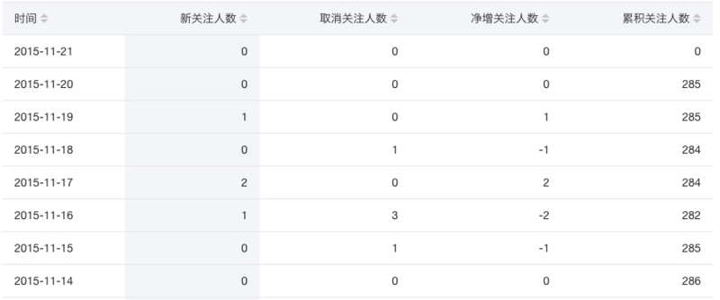
1.virtual DOM
若要实现如下一个表格，可根据不同字段排序：
实现方法有多种，比如如下做法：

Slide 3
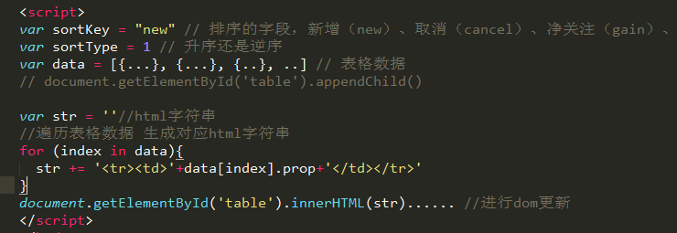
1.virtual DOM
DOM操作消耗性能，可通过两种方式提升性能：
减少总共的DOM操作次数
减少每次DOM操作的内容
因此可用如下做法减少操作次数：

Slide 4
1.virtual DOM
对比两种做法，方法一：
优势：
单次dom操作内容少
少量更新时速度快，仅需更新一小部分dom结构
劣势：
大量更新时dom操作次数多
状态和视图关联逻辑繁杂
当某个节点在单次状态修改时被多次更新，将执行多次dom操作，仅最后一次的操作结果有效
方法二的优缺点恰好与方法一的优缺点相反。
能否结合？

Slide 5
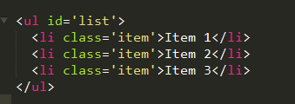
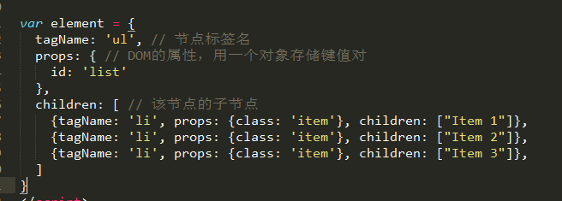
1.virtual DOM
解决方案：使用js对象模拟dom树结构
如以下dom结构：
可用以下js对象代替：

Slide 6
1.virtual DOM
用 JavaScript 对象表示 DOM 信息和结构，当状态变更的时候，重新渲染这个 JavaScript 的对象结构并记录下来。之后，可以用新渲染的对象树去和旧的树进行对比，记录这两棵树差异。记录下来的不同就是我们需要对页面真正的 DOM 操作，然后把它们应用在真正的 DOM 树上，页面就变更了。这样就可以做到：视图的结构确实是整个全新渲染了，但是最后操作DOM的时候确实只变更有不同的地方。
这就是所谓的 Virtual DOM 算法。包括几个步骤：
用 JavaScript 对象结构表示 DOM 树的结构；然后用这个树构建一个真正的 DOM 树，插到文档当中
当状态变更的时候，重新构造一棵新的对象树。然后用新的树和旧的树进行比较，记录两棵树差异
把2所记录的差异应用到步骤1所构建的真正的DOM树上，视图就更新了
Virtual DOM 本质上就是在 JS 和 DOM 之间做了一个缓存。可以类比 CPU 和硬盘，既然硬盘这么慢，我们就在它们之间加个缓存：既然 DOM 这么慢，我们就在它们 JS 和 DOM 之间加个缓存。CPU（JS）只操作内存（Virtual DOM），最后的时候再把变更写入硬盘（DOM）

Slide 7
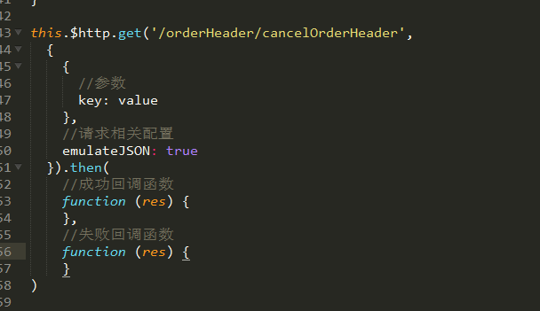
2.vue-resource
vue作为一套完整的前端mvvm解决方案，同样提供了自己的ajax异步加载请求模块，即vue-resource，引入依赖js文件后即可使用。写法如下：

Slide 8
2.vue-resource
支持的HTTP方法
vue-resource的请求API是按照REST风格设计的，它提供了7种请求API：
get(url, [options])
head(url, [options])
delete(url, [options])
jsonp(url, [options])
post(url, [body], [options])
put(url, [body], [options])
patch(url, [body], [options])
除了jsonp以外，另外6种的API名称是标准的HTTP方法。当服务端使用REST API时，客户端的编码风格和服务端的编码风格近乎一致，这可以减少前端和后端开发人员的沟通成本。

Slide 9
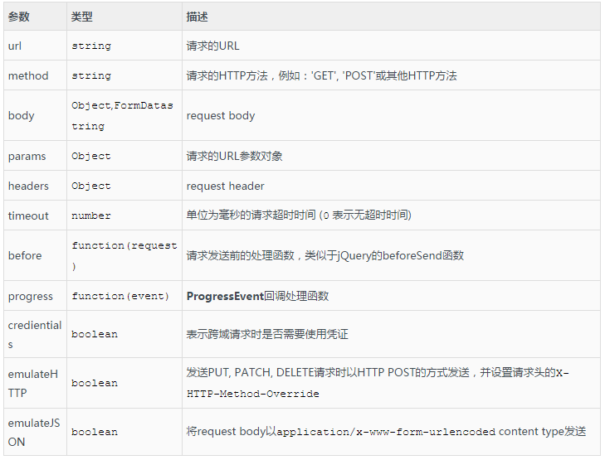
2.vue-resource
options对象

Slide 10

3.XSS攻击
XSS攻击：跨站脚本攻击(Cross Site Scripting)，为不和层叠样式表(Cascading Style Sheets, CSS)的缩写混淆，故将跨站脚本攻击缩写为XSS。
XSS是一种经常出现在web应用中的计算机安全漏洞，它允许恶意web用户将代码植入到提供给其它用户使用的页面中。比如这些代码包括HTML代码和客户端脚本。
Vue的教程中关于v-html包含这么一句话：
jquery中的$(“#id”).html()、原生js中的innerHTML、freemarker中的${data!?html}使用效果同v-html，当使用用户输入的数据作为公共展示数据时务必注意此问题。

Slide 11
谢谢观看
下期内容：计算属性、条件和列表渲染、事件处理器

